Slide 1
Исследовательский проект «Тропою путешествий и открытий»
Номинация: «Наш досуг – альтернатива нездоровому поведению»
Авторы: Попов Максим, учащийся 8 класса
МКОУ Мечетская СОШ
МКОУ Мечетская СОШ
Шатилов Антон, учащийся 9 класса
МКОУ Мечетская СОШ
Руководитель: Болгова Елена Петровна,
учитель биологии МКОУ Мечетская СОШ
email: mechetka.sosh@mail.ru

Slide 2
Цель:
• Пробудить в детях познавательный интерес к родному краю. Формировать нравственные качества личности ребенка, самостоятельность, патриотизм.
• Пропаганда здорового образа жизни, привлечение детей к регулярным занятиям физической культуры, популяризация туризма, как важного средства воспитания подрастающего поколения.
Задачи:
•Оздоровительные: обеспечивать охрану жизни и укрепление здоровья детей, всестороннее физическое развитие, повышение двигательной активности и общей физической выносливости.
• Воспитательные: формировать интерес и потребность к систематическим занятиям физическими упражнениями; систематизировать знания детей об основных нормах и правилах поведения в туристических походах.
• Образовательные: развить у детей воображение, игровые умения, навыки самостоятельного выполнения заданий, и способствовать приросту и укреплению физических качеств; изучение природных условий родного края на основе исследовательской работы; помочь детям приобрести умения, которые помогут им участвовать в посильной практической деятельности по охране природы родного края;

Slide 3
Осенью 2017 годы учащиеся МКОУ Мечетская СОШ прошли маршрут с.Мечетка – река Битюг – пещеры в меловых горах по правому берегу р. Битюг.
Основными проблемы, которые решаются во время туристических походов по родному краю:
1.? Профилактика плоскостопия.
2.? Улучшение координации движений.
3?. Улучшение функции сердечно – сосудистой и дыхательной системы.
4.? Повышение сопротивляемости инфекционным заболеваниям.
5?. Улучшение эмоционально – психического состояния детей.
6?. Приобщение детей к здоровому образу жизни.

Slide 4
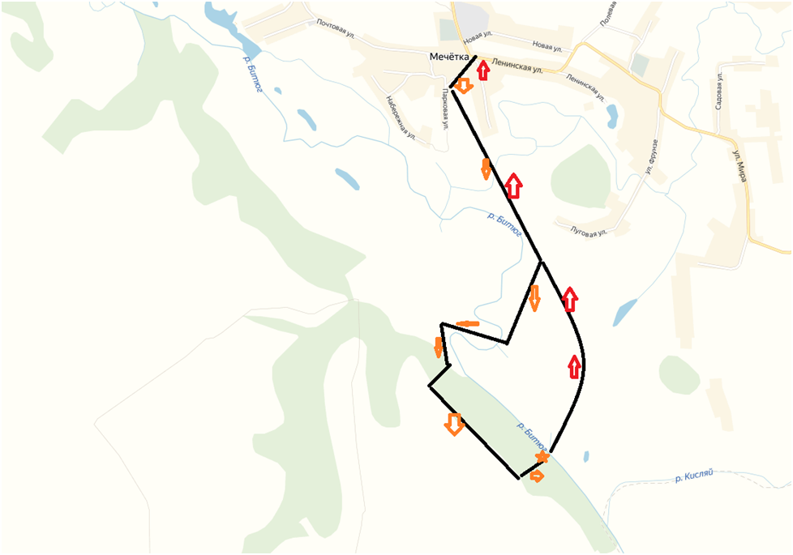
Схема «Тропы путешествий и открытий»

Slide 5
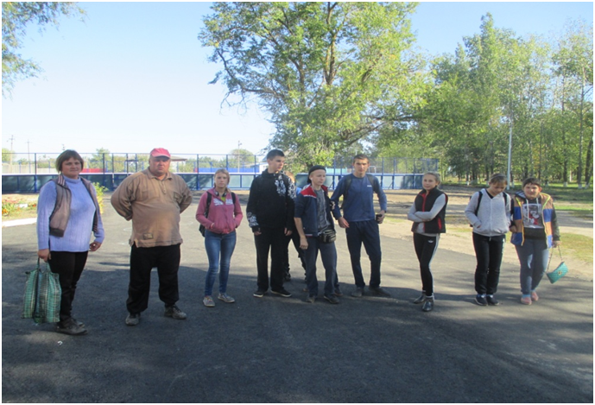
Этапы маршрута
1. Школа

Slide 6
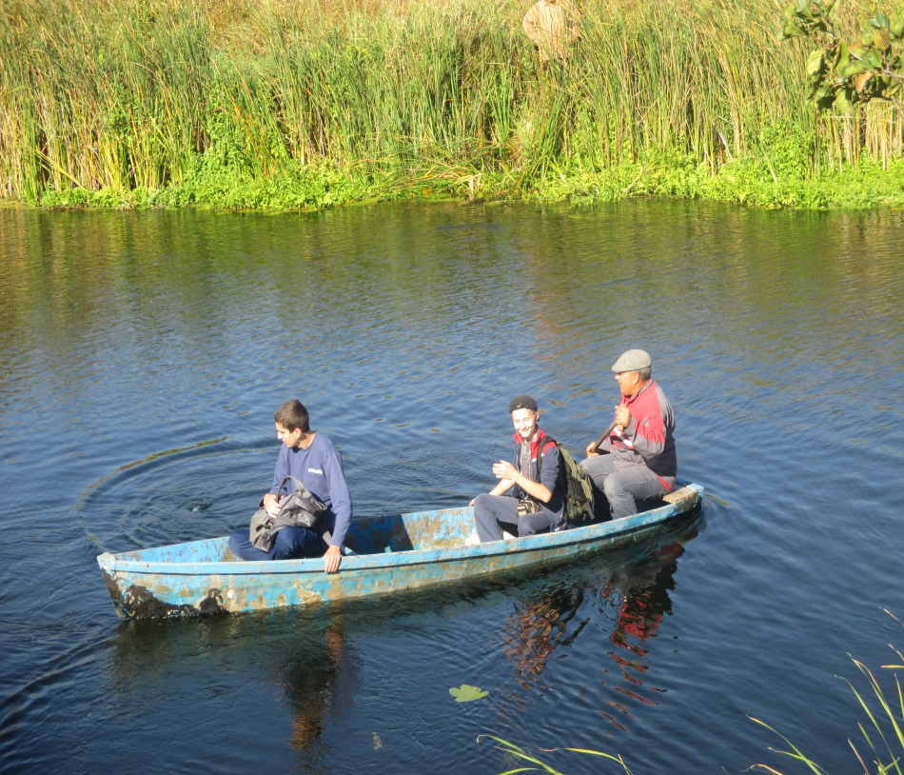
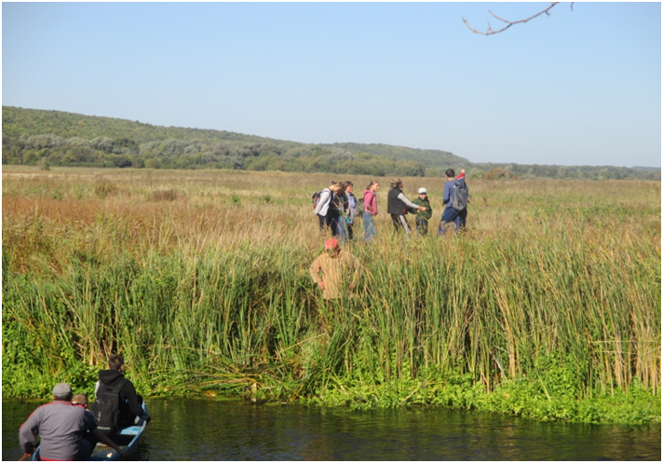
2. Переправа через р. Битюг

Slide 7
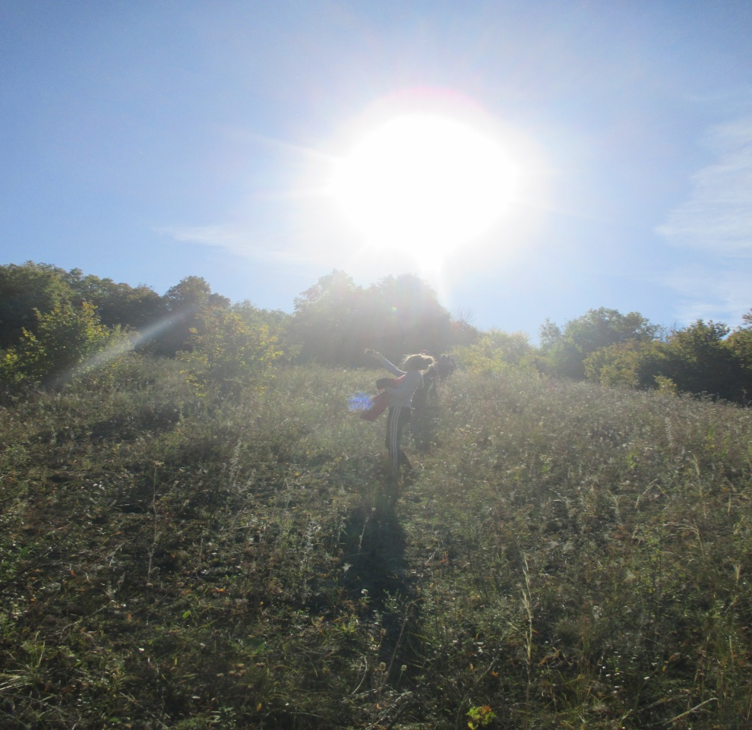
3. Через луг к горе

Slide 8
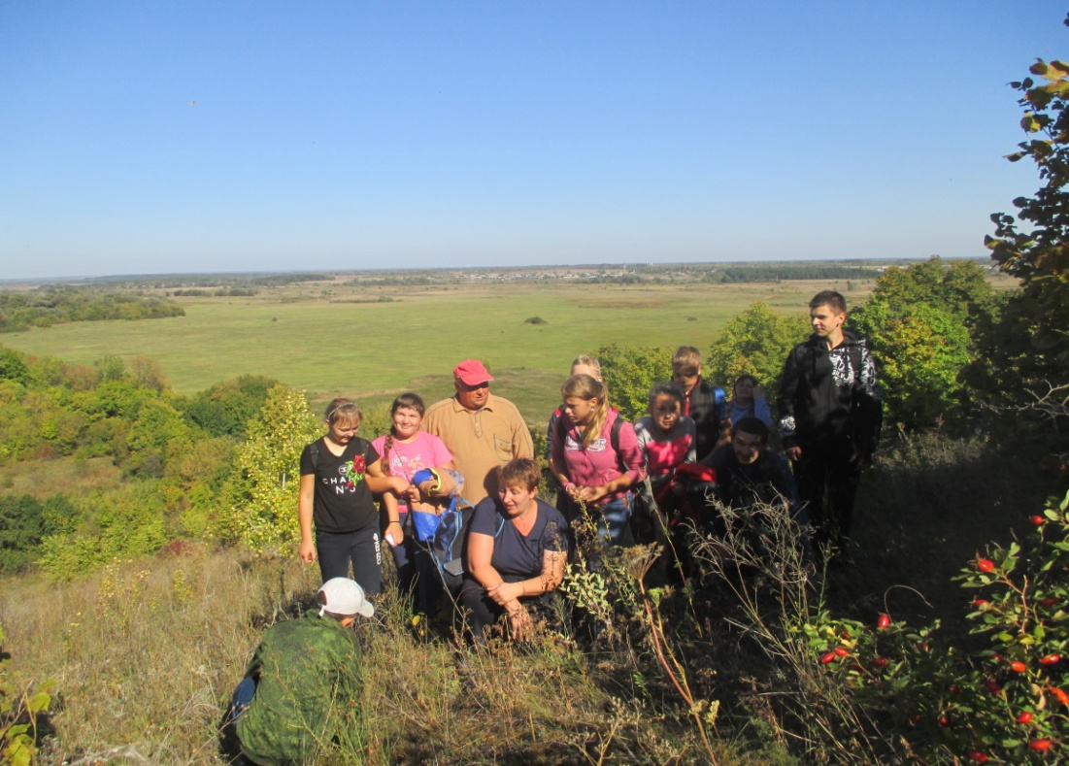
  Подъем в гору

Slide 9
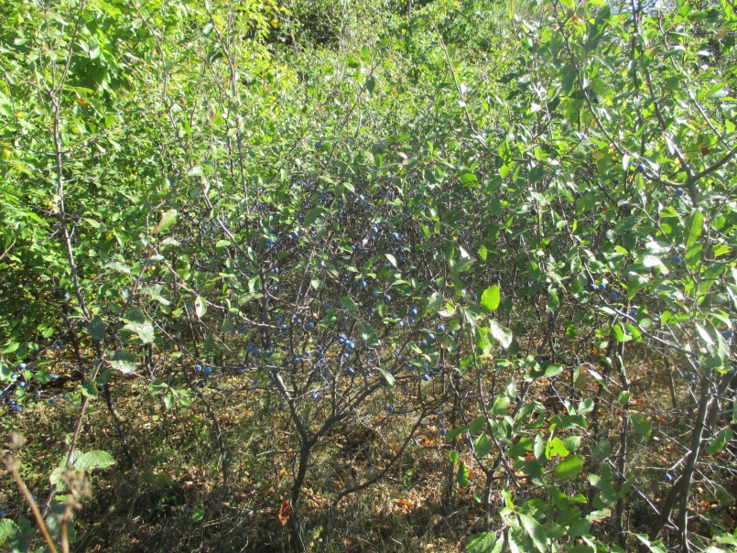
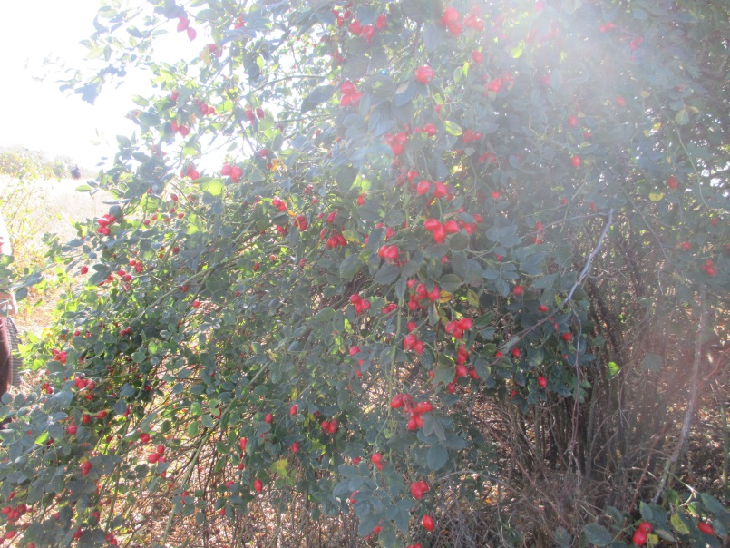
А это все на горе

Slide 10
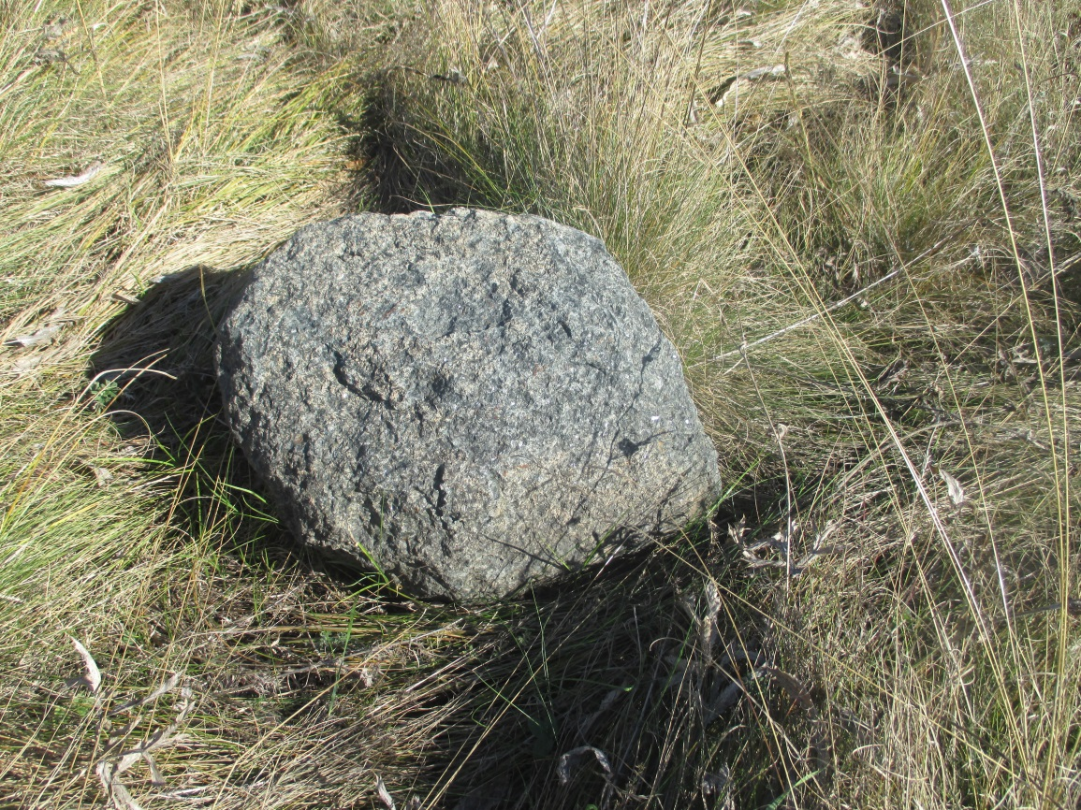
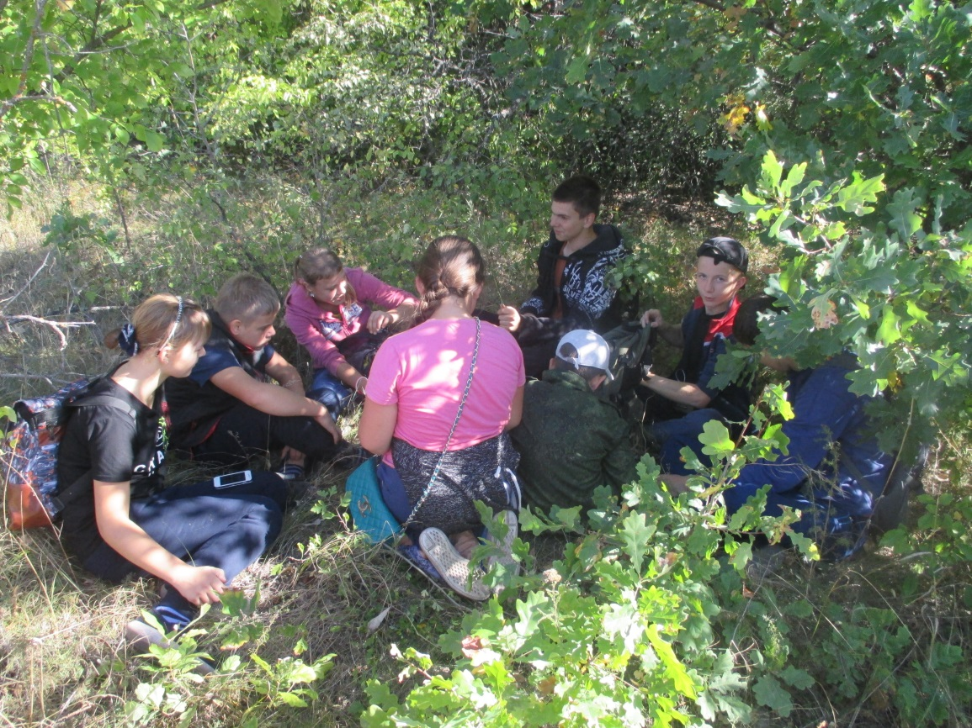

Slide 11
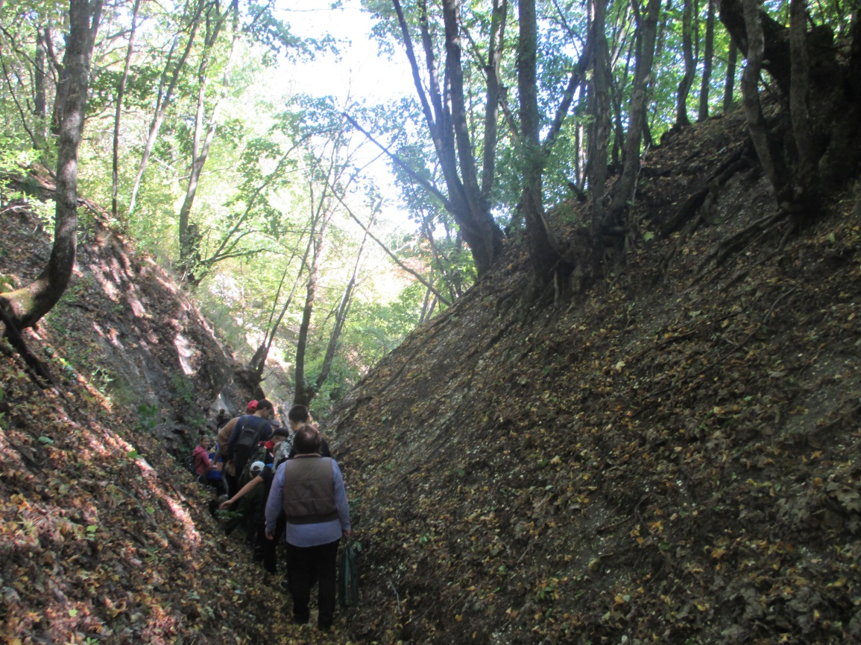
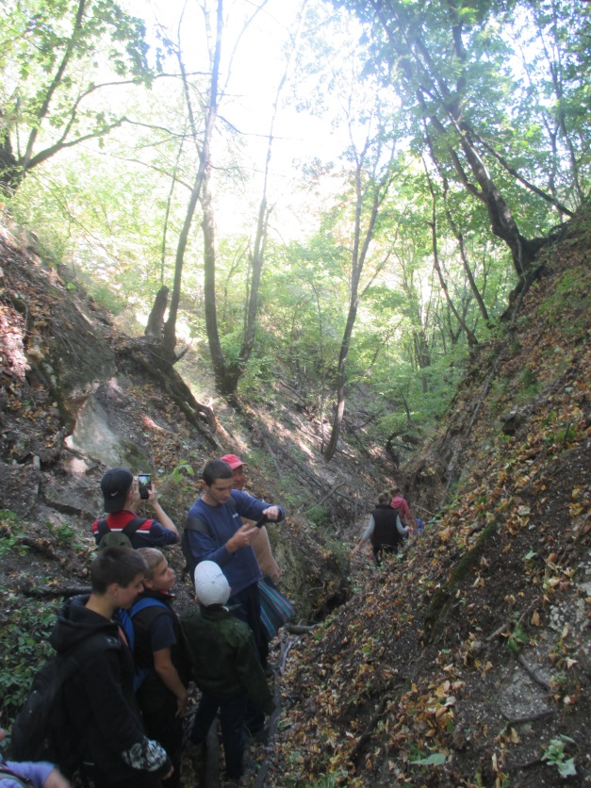
Спускаемся к пещерам

Slide 12
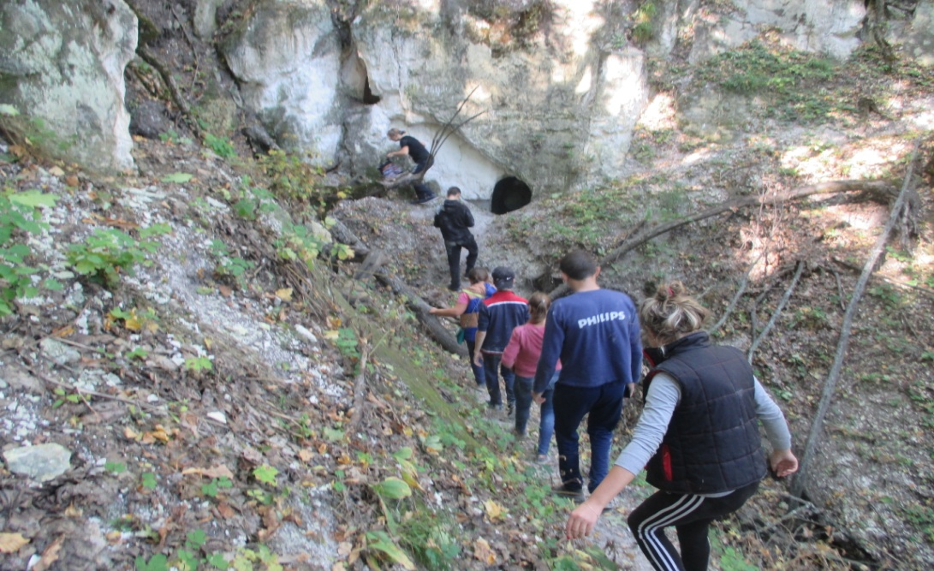
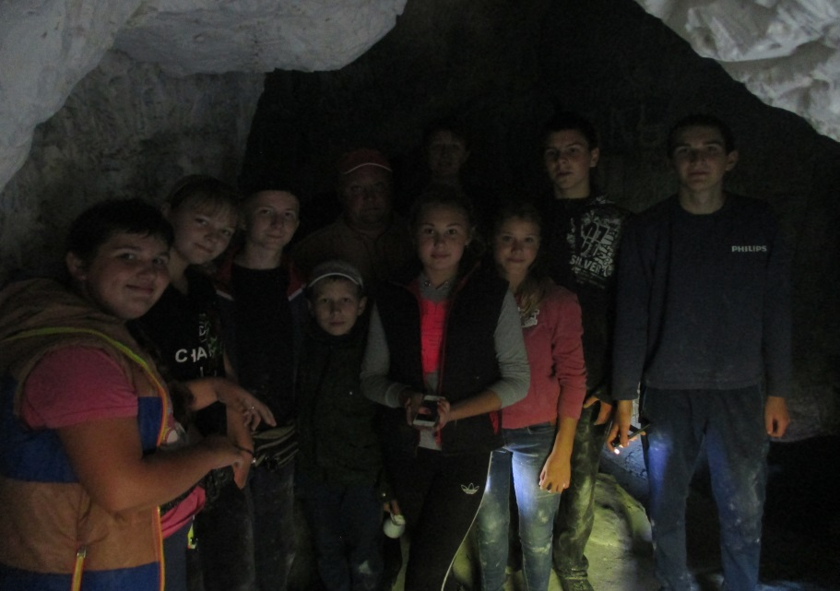
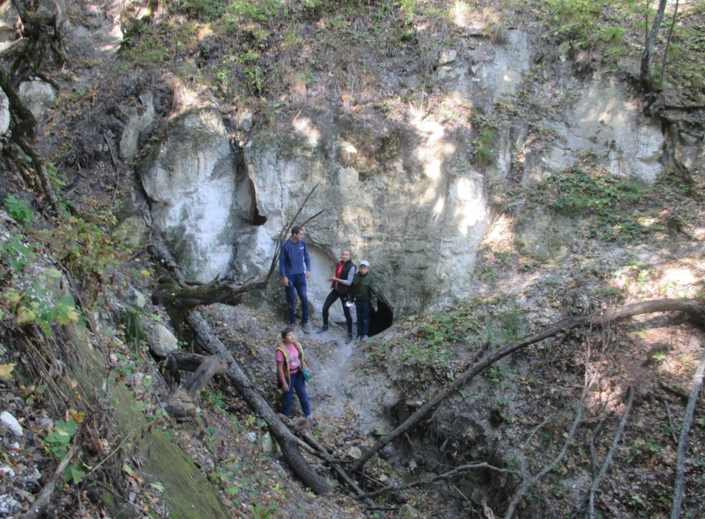
  А вот и пещеры

Slide 13
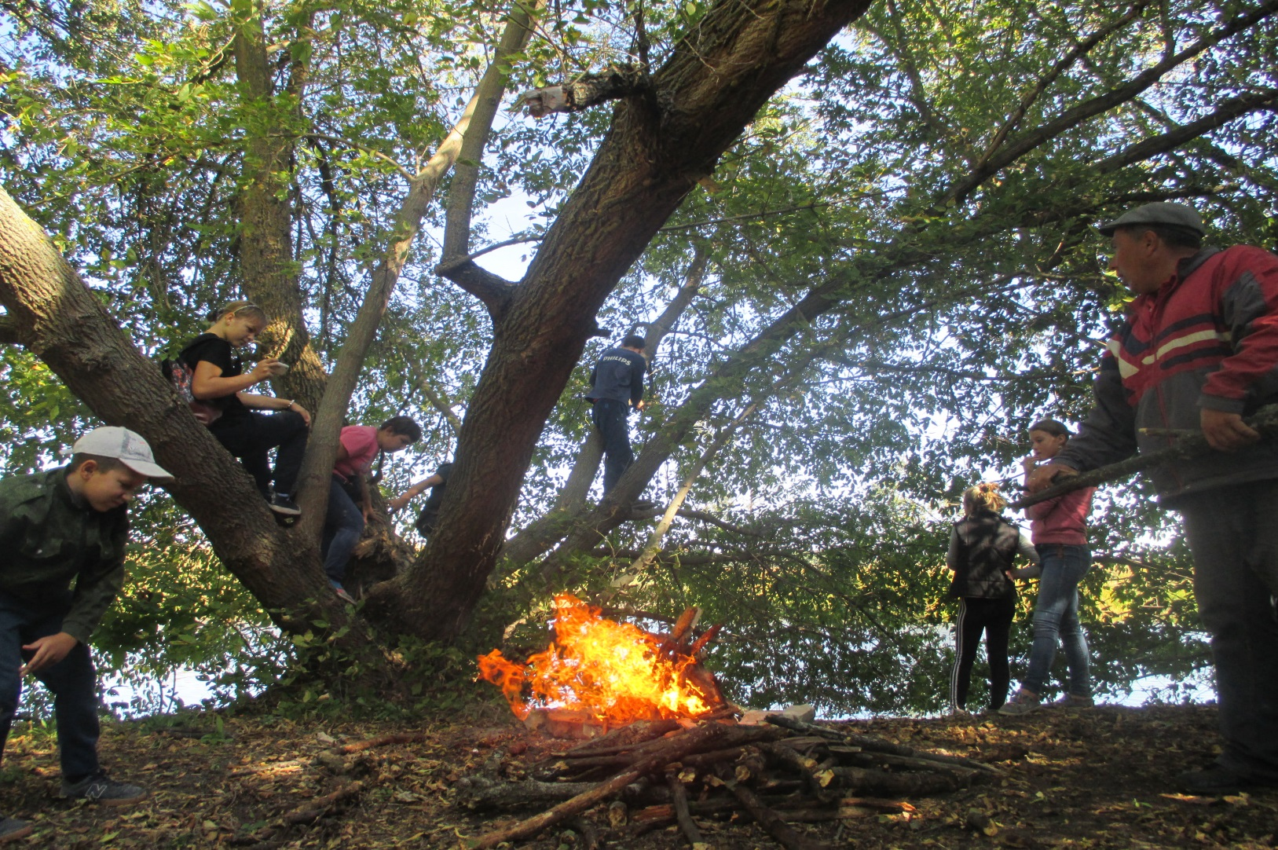
Привал на берегу р.Битюг

Slide 14
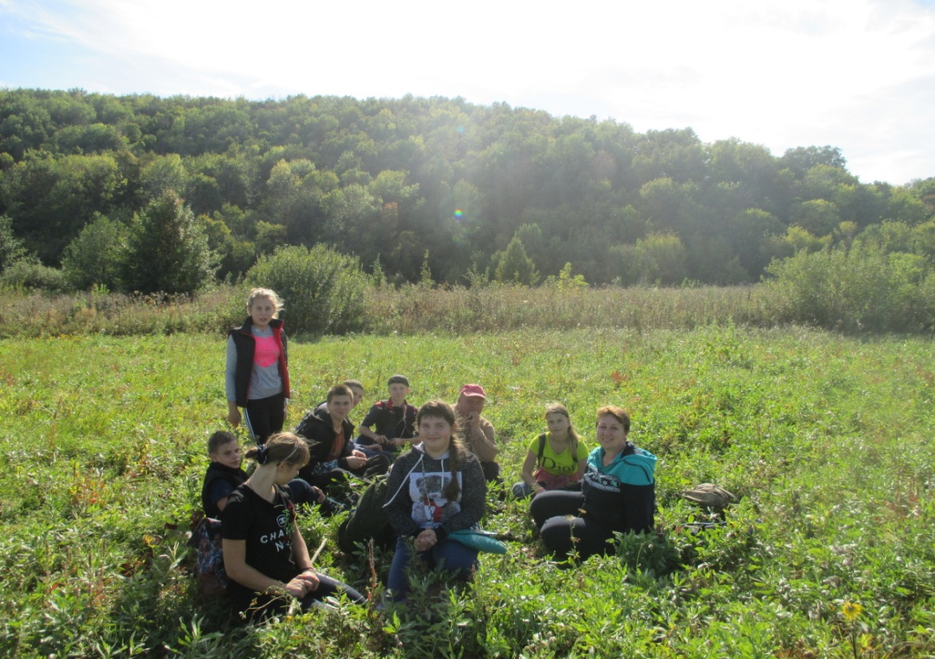
  Возвращение домой
  (и вот какое стихотворение получилось)

Slide 15
Уникальные бывают ощущения порой.
Воспоминания одолевают, и как будто сам не свой.
И вот чуток из них
К зиме на ум пришли
И вот весь люд затих
И все свое место нашли.
Пусть эта история и не про зиму
Но должен сказать я о том о красивом
Летом разок мы ходили в пещеру.
Взяв тормозок поднимались мы к небу.
Чрез поле пошли
Так было короче.
Овраги все обошли,
Обошли и все кочки.
Вот мы у обрыва,
Тут речка течет.
И с веселым порывом
Плывем на баркасе вперед.
В ногах повилика,
На небе жара,
Дань не велика,
Мы у подножья, ура!
Идем вверх. Не знал
Что орехов там много
Себе немного собрал
Для дома в дорогу.
На самой же ягод
Несчесть!
Вкус и кисл, и сладок
Можно немного поесть!
Но что же такое?
Мы вниз все уходим?
Не дает мне покоя
В походе
Несправедливость.
Погоди-ка мой друг!
Есть новость!
Мы просто сделали круг!
Пещеры не здесь.
О, то облегчение
Эмоций та смесь,
Что вызвала смятение!
Пошли по дороге
Оказалось, овраги там и пороги
Сломать можно ноги!
Однако ж дошли
Мы до них.
Мышей летучих нашли.
Тогда каждый затих,
Чтоб не спугнуть это чудо природы.
Каждый хотел взглянуть,
Но пора вновь нам в дорогу!
С кучею дров
Опустились мы к речке
Для туристов на островок.
Наелись, попили,
В игры играли
Чай кипятили
С природою жили.
Пора и домой!
Прибравшись,
Пошел я домой,
С горой попрощавшись.
Дорога обратно
Была чуть другой
Но было приятно
И на сердце покой.
Наконец-то в парке
Тень я нашел.
И все равно очень жарко!
Домой я пошел.
Куча впечатлений,
Много фото на память,
Хорошее настроение
Ни на что нельзя обменять!
Там были мы группой
В пещере из мела.
Там не было скуки!
Говорю я вам смело!
Попов Максим (МКОУ Мечетская СОШ)

Slide 16
Будьте здоровы!

